Slide 1
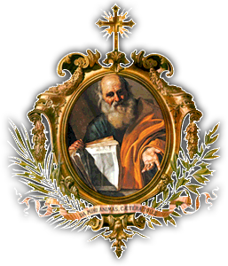
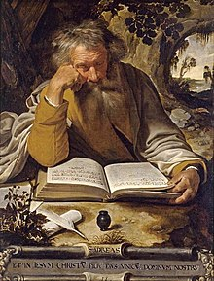
Sfântul Andrei
(sec. I)

Slide 2
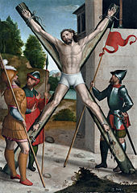
Între cei doisprezece apostoli aleşi de Domnul nostru Isus Cristos să fie „pescari de oameni”, un loc deosebit îl ocupă Sfântul Andrei, fratele lui Simon Petru; el a fost chemat mai înainte de ceilalţi şi, pentru acest motiv, grecii îi acordă supranumele de „protocletul

Slide 3
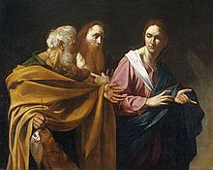
De asemenea, el este acela care a mijlocit întâlnirea dintre fratele său şi Mesia, precum şi întâlnirea unui grup de străini cu Isus (Ioan 12, 20), motiv pentru care unii sfinţi părinţi îl mai numesc şi „mijlocitorul”.

Slide 4
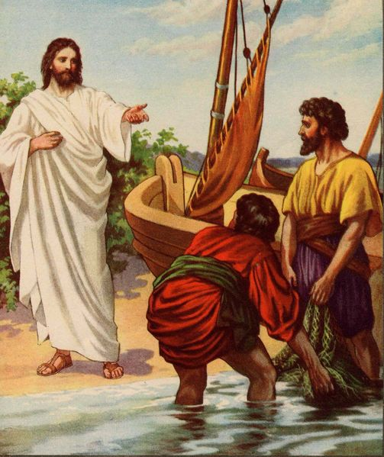
Împreună cu fratele său, Simon, şi cu tatăl lor, Iona, se ocupau cu pescuitul şi locuiau pe malul Lacului Genezaret, în oraşul Cafarnaum, unde se stabiliseră venind din Betsaida. Când s-a răspândit vestea că pe malul de jos al Iordanului a apărut un profet ce predica şi boteza, cerând tuturor o schimbare a vieţii, Andrei i-a lăsat pe ai săi şi a coborât pe lângă firul apei, dornic să afle dacă nu cumva au început a se împlini spusele proorocilor de demult.

Slide 5
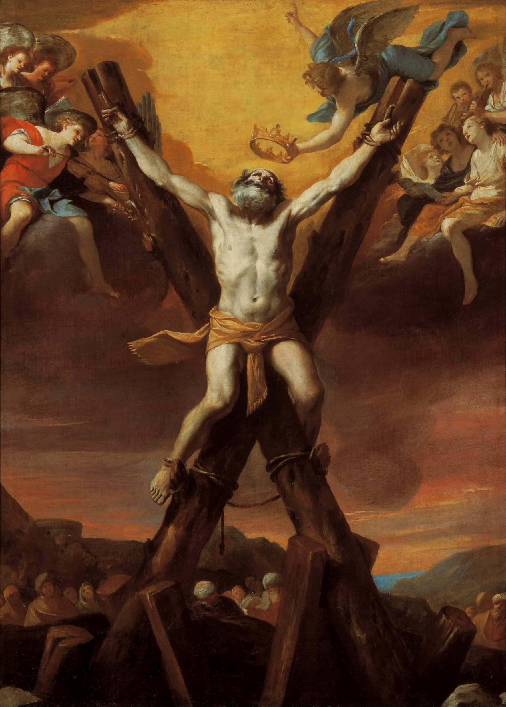
Aici l-a întâlnit pe Ioan, fiul lui Zebedeu, un alt pescar, mai tânăr decât el, necăsătorit, şi amândoi şi-au propus să rămână mai multă vreme aproape de profetul tânăr şi înflăcărat. Spre uimirea lor, Ioan Botezătorul, într-una din zile, le-a atras atenţia asupra unui străin ce se apropia de ei, spunându-le: „Iată Mielul lui Dumnezeu, iată-l pe Acela care ia asupra sa păcatele lumii” (Ioan I, 35).

Slide 6
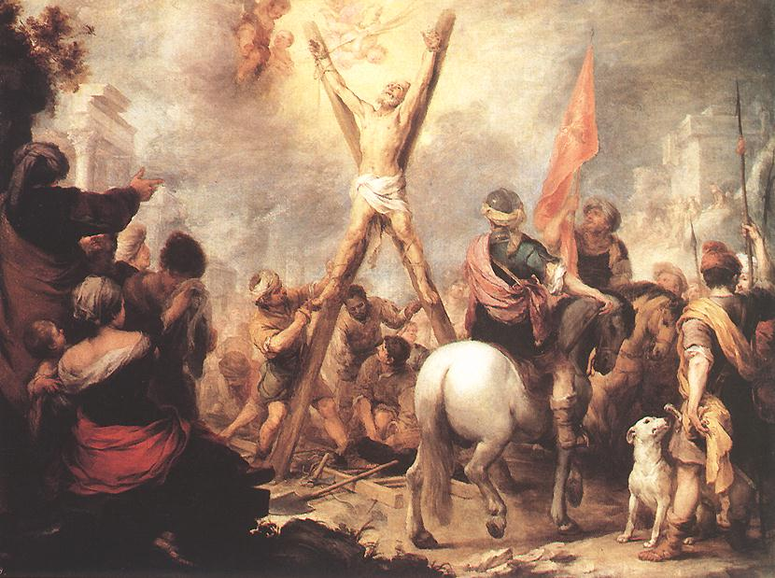
Mânaţi de un îndemn tainic, cei doi prieteni au pornit pe urmele străinului şi l-au rugat să le arate locuinţa lui, ca să ştie unde-l pot afla când vor dori să-l mai vadă, dar Isus i-a reţinut la el toată după-amiaza, stând de vorbă până seara târziu; le-a răsplătit astfel dorinţa fierbinte de a înţelege semnele timpului.

Slide 7
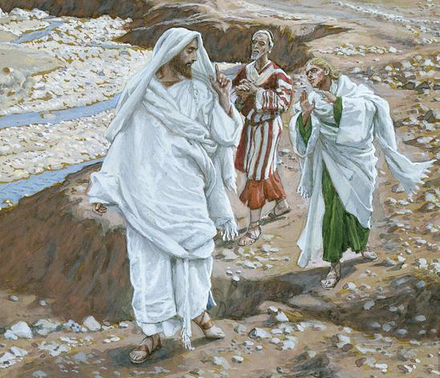
Andrei şi Ioan s-au ataşat cu toată inima de Isus; au înţeles că El este cel vestit de Cărţile Sfinte şi au început să împărtăşească bucuria lor celor cu care se întâlneau. Primul pe care l-a întâlnit Andrei a fost fratele său, Simon, şi are meritul de a-l fi convins că într-adevăr Mesia se află între oameni;

Slide 8
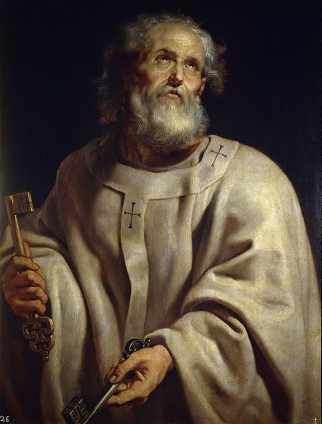
Simon are meritul de a fi crezut cel dintâi mărturiei date de un om despre Mesia; poate că această credinţă l-a îndemnat pe Isus să-i schimbe numele din Simon în Piatră, pregătindu-l pentru misiunea ce avea să i-o încredinţeze mai târziu.

Slide 9
Andrei şi Petru s-au întors la activitatea lor de pescari, la familiile şi viaţa lor obişnuită. Isus însuşi, după întemniţarea şi decapitarea lui Ioan Botezătorul, a părăsit Nazaretul şi a venit în oraşul Cafarnaum, probabil împreună cu Sfânta Fecioară Maria, având ocazia să se întâlnească şi să discute de mai multe ori cu prietenii săi de pe malul Iordanului, pe care, în cele din urmă, i-a chemat să i se alăture: „Veniţi după mine şi vă voi face pescari de oameni” (Matei 4, 20). Andrei şi Simon au pornit cu dragoste şi încredere pe drumul care îi va duce prin multe ţări străine, să împartă oamenilor „Vestea cea Bună”.

Slide 10
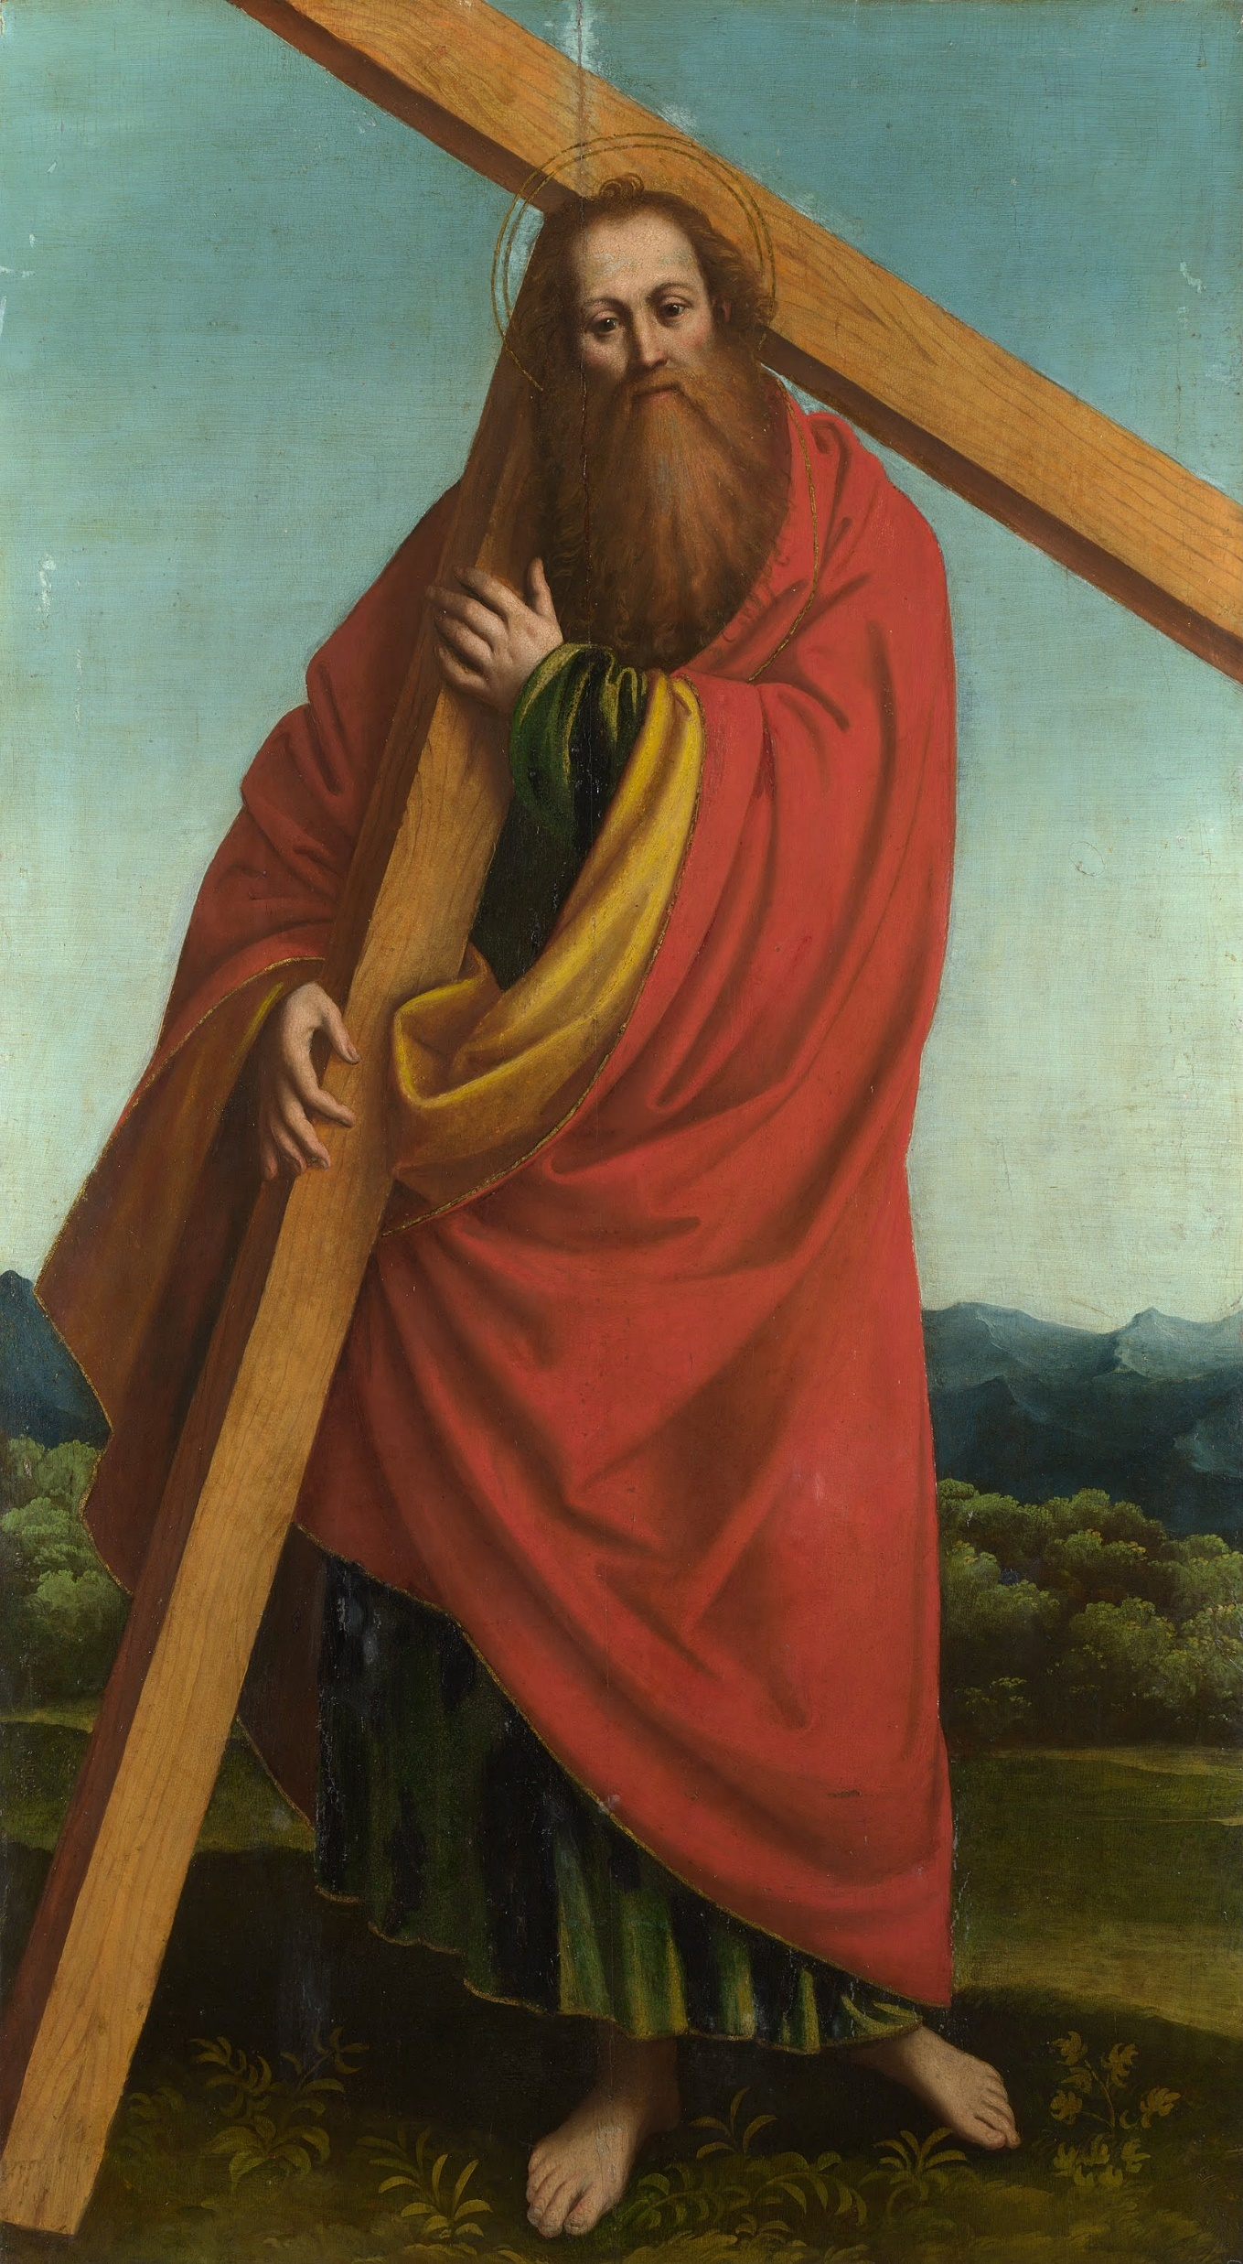
Despre Sfântul Andrei se mai vorbeşte de două ori în Noul Testament şi, atunci când se dau numele apostolilor lui Isus, el este amintit întotdeauna după fratele său, Simon, devenit Petru.

Slide 11
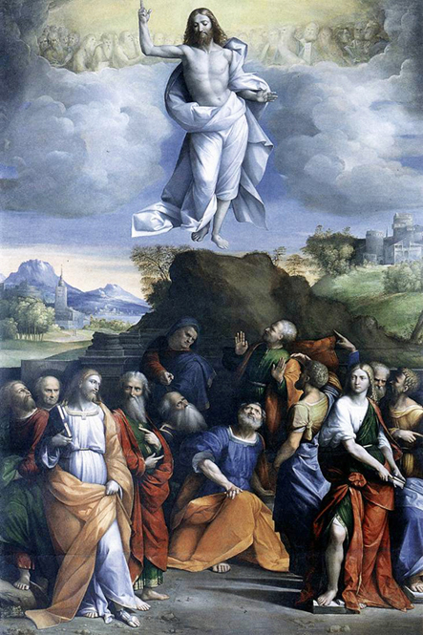
După înălţarea la cer a Domnului, numele său nu mai este amintit în Noul Testament, dar tradiţia şi multe scrieri apocrife ne dau unele indicaţii. După cum afirmă istoricul Eusebiu (256-340), Sfântul Andrei şi-a desfăşurat activitatea apostolică în ţinuturile din jurul Mării Negre şi a sfârşit viaţa în Grecia, la Patras, unde a fost răstignit pe o cruce în formă de X.

Slide 12
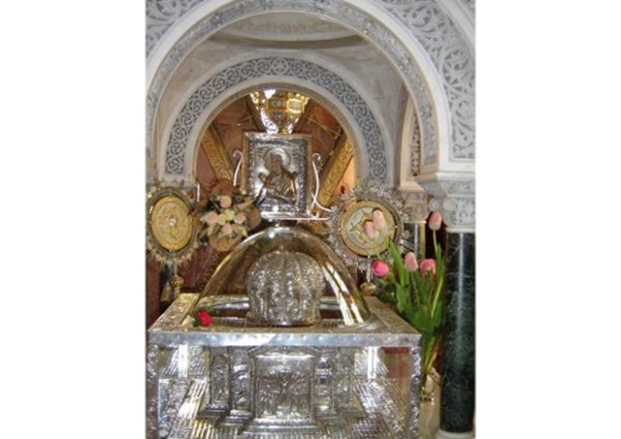
Rămăşiţele sale pământeşti s-au păstrat cu veneraţie la Patras, apoi au fost transportate la Constantinopole, de unde au fost aduse la Amalfi, în Italia; în anul 1462, corpul Sfântului Andrei a fost adus la Roma. Papa Paul al VI-lea, în spiritul ecumenic promovat de Conciliul al II-lea din Vatican, a dispus ca preţioasa relicvă să fie predată Bisericii din Răsărit, având în vedere că Sfântul Andrei este patronul oraşului Constantinopol şi al Patriarhatului Ecumenic. Sărbătoarea Sfântului Andrei se ţine la 30 noiembrie încă de pe vremea Sfântului Grigorie Nazianzenul (335-390).

Slide 13
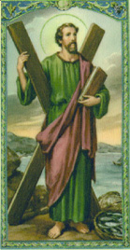
Pornind de la cuvintele greceşti aner – andros = om şi andreios = curajos, s-au format multe nume de persoane, exprimând calitatea de om energic, curajos, bărbat vrednic. Există şi o formă feminină, Andreea; amândouă prenumele au multe variante şi diminutive. Credinţele populare au făcut din Sfântul Andrei „mai-marele peste lupi”, deoarece 30 noiembrie este considerat „cap de iarnă”, începutul „lunii lupilor”, luna decembrie, care mai este numită „luna lui Andrei”, popular „îndrea”.

Slide 14
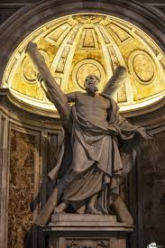
Această asociere dintre Sfântul Andrei şi primejdiile timpului de iarnă poate aminti misiunea încredinţată Apostolilor de a-i „scoate pe diavoli”, de a întări sufletele oamenilor împotriva uneltirilor nimicitoare ale Duhului Rău. Sfântul Andrei ne spune împreună cu fratele său, Petru: „Fiţi cumpătaţi şi privegheaţi, căci dușmanul vostru, diavolul, umblă răcnind ca un leu şi caută pe cine să înghită; căruia să-i staţi împotrivă, rămânând tari în credinţă” (Petru 5, 8-9).

